Slide 1
103學年第2次中小學校長會議 政策說明
報告人 陳玉明
104.02.25

Slide 2
一、學生成績評量表現(1)
甲、學業成績：
（一）102學年應畢業國三學生總人數3867人，未拿到畢業證書人數90人，佔總人數2.33％。
（二）103學年國三學生數有3731人，至102學年結束時，4個領域以上不及格人數約445人，約占該學年段總人數達11.93％
要求：
1.正視學生學習成效等相關議題，適時提供預警、輔導及補 教教學與措施。
2.縣府修訂成績評量補充規定，納入補考機制。針對8,9 年級規劃救教學課程相關補救措施。
3.針對學生學習問題之診斷，採取有效教學策略或補考機制。

Slide 3
一、學生成績評量表現(2)
乙、2015PISA受測4國中，TIMSS受測3國中2國小，鼓勵學生盡己所能，代表國家，耐心讀題，認真應試。利用考古題，幫助學生了解題型，教師發展教學。

Slide 4
二、課程與教學
21世紀的人才培育首重培育具有4C（嚴謹思考、問題解決、溝通與合作創造力）能力的未來人才。教師是關鍵。我們期待透過具有美感的學校、 教學精進的教師、能合作解決問題的學生、卓越教學的師資培育大學來達到培育新世代國民的目標。
教學的主體在於學生，必須以能夠激勵學生有效學習為優先考量；忽略學生學習需求差異性，導致學生學習效果有限。

Slide 5
(一)教學數位平台(E-Learning Center)
架構系統性教學單元平台，提供開放教育資源。透過連結相關網頁整合相關資源；
教師亦可透過模組平台系統的學習，製作並上傳其教材至教育入口網站；
邀請有意願、興趣的教師社群，縣市教學輔導團共同參與，在專家學者指導下，開發學科主題式教學資源素材，提供各校教師使用。

Slide 6
(二)翻轉課堂(Flipped Classroom)— 工作坊與成果發表
以現行既有教學成效為基礎，收集翻轉課堂相關標竿案例，建置人才資料庫，邀請專家學者討論推廣方向。
評估並購置翻轉教學相關系統，並邀集教師或團隊組成學科翻轉課堂社群，辦理定期工作坊。
2015年辦理「翻轉課堂創新教學成果發表會」，邀請各方專家學者、教師、相關單位與會，介紹未來教師創新教學試辦計畫內容。

Slide 7
(三)社群學習(Social Learning)－ 種子教師培育
結合現有社群與教學輔導團及學（群）科中心，舉辦教學研習，著重於創新教材教法研發，透過演示、討論，擴張教學社群，建立創新課程教材教法之教學社群人才庫。
辦理電腦多媒體或視聽科技方法研習會，提昇教師自編數位教材、創新教學法能力。
線上交流學習，形成一個未來教育創新聯盟。

Slide 8
（四）教師合作問題解決教學能力
103年度委請國立臺中教育大學辦理「教師合作問題解決教學能力提升計畫」，培訓國中、高中職教師合作問題解決之教學能力及提升國中、高中職學生合作問題解決能力。
指個人具備能有效地與兩個或兩個以上的夥伴在解決問題的過程中，藉由分享解決問題所需要的知識、技巧及歷程，達成問題解決的能力。強調「合作」的技能，係指學生與一名或多名電腦代理人進行溝通，合作達成任務。
PISA2015將新增合作問題解決線上測驗。

Slide 9
（五）教師合作問題解決教學能力
種子教師研習完後應回校推廣。
學校遴選教師實施國中合作問題解決教學課程，教導國三學生為優先(亦可實施於其他年級)，進行合作問題解決學習活動。
預計活動實施約四堂課(課程實施建議如下：講解-教師課堂解釋合作問題解決概念、系統平台操作和分組 (一節課)、學生回家自行練習、講解-課堂教導合作問題解決、正式上機-學生至電腦教室統一施測)。
種子教師完成校內推廣事項或於校內實際教授學生4小時之教師，主管教育行政機關得優予敘獎。

Slide 10
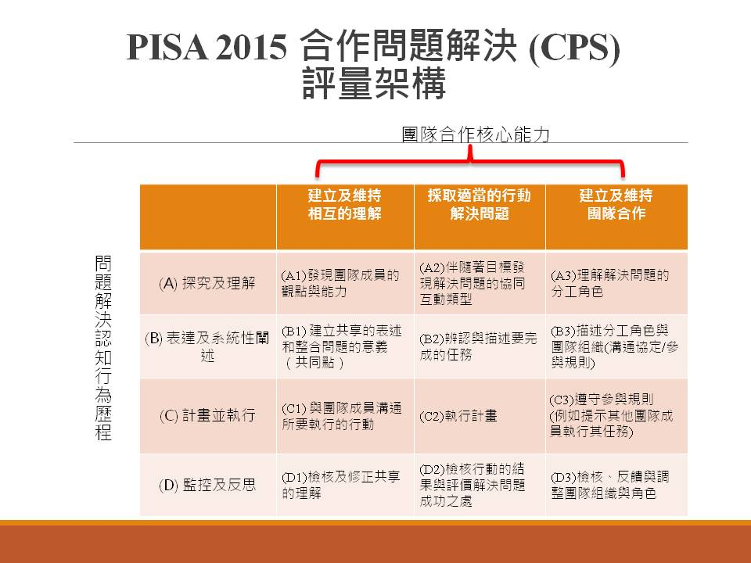

Slide 11
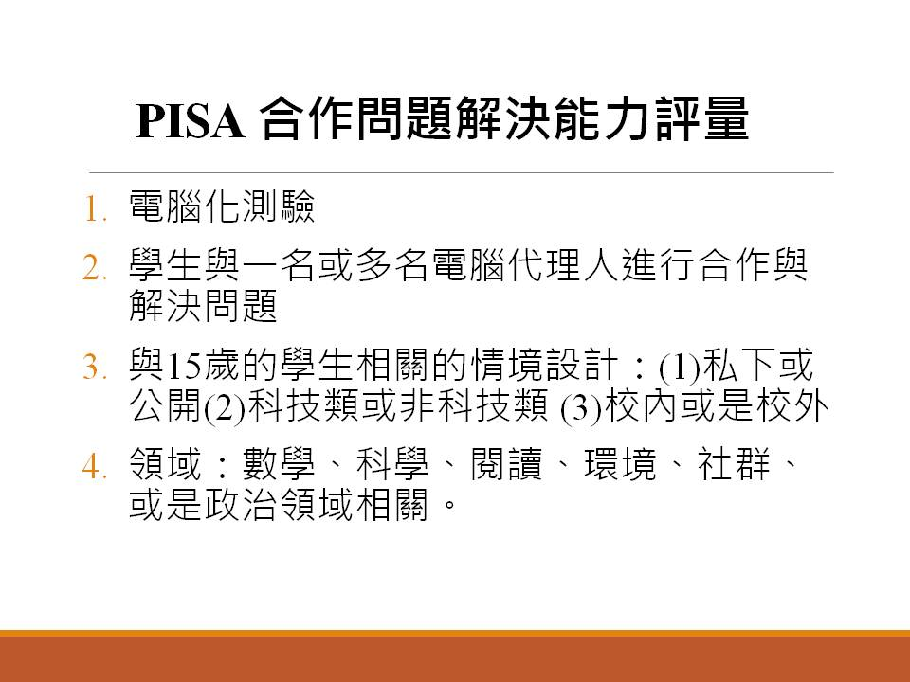

Slide 12
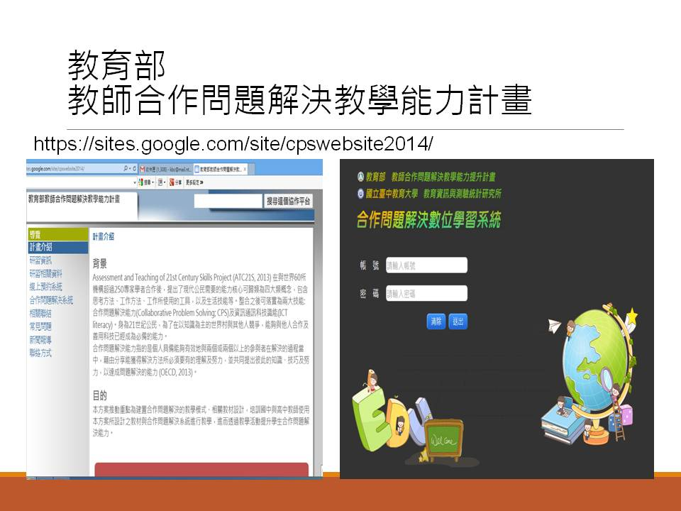

Slide 13
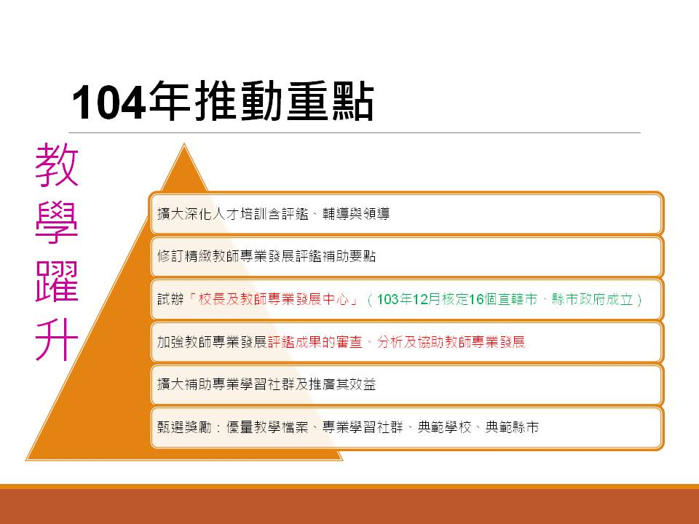
（六）、精緻教師專業發展評鑑

Slide 14
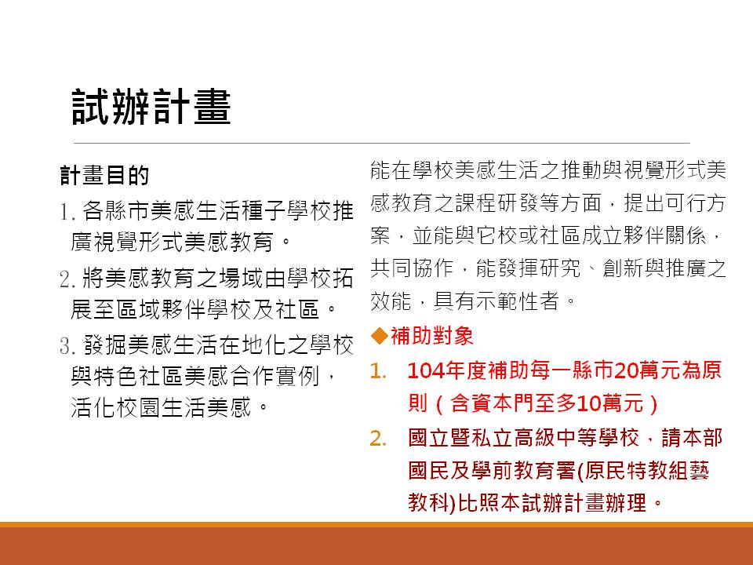
（七）、美感教育種子學校遴選及觀摩

Slide 15
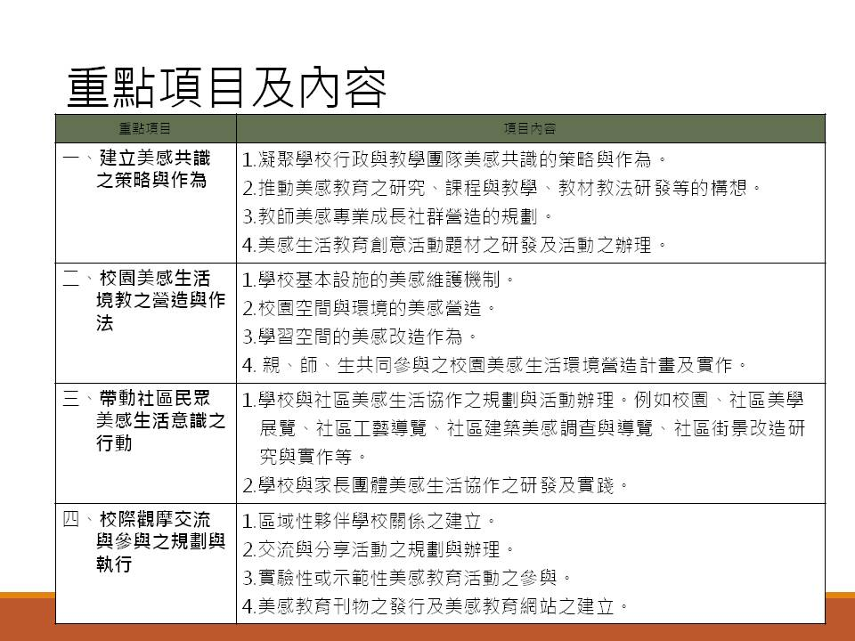

Slide 16
善用藝術教育相關網路資源
請學校善用「臺灣藝術教育網（網址：http://ed.arte.gov.tw/ch/Index/index.aspx）」
臺灣藝術教育網Web App及QRcode，提供智慧型手機使用者第一手藝術教育資訊查詢。
藝拍即合（網址：https://1872.arte.gov.tw/index）
網路藝學園（網址：https://elearn.arte.gov.tw/）
＝＞校外教學、終身教育、教學分享

Slide 17
三、落實家庭教育法（1）
學校每學年應在正式課程外實施4小時以上家庭教育課程及活動，並應會同家長會辦理親職教育。
應依學生身心發展、家庭狀況、學校人力、物力，結合社區資源為之，並於學校行事曆載明。
應落實對重大違規事件或特殊行為之學生家長等，提供家庭教育諮商或輔導工作。

Slide 18
三、落實家庭教育法（2）
對有重大違規事件或特殊行為之學生家長或監護人等，提供家庭教育諮商或輔導課程，經書面通知三次以上未出席者，得委託推展家庭教育機構、團體進行訪視。
鼓勵教師及輔導教師參與家庭教育中心開設之家庭教育增能講座研習，以增強渠等家庭教育專業知能，俾提供個案學生及其家長或監護人等有關家庭教育諮商或輔導課程，以協助輔導學生改善偏差行為。
輔導教師及專任專業輔導人員各次增能進修研習或工作會議中，持續宣導對家庭教育法規定之認知，並宣達上開人員每年應至少達成4小時家庭教育進修課程。

Slide 19
四、落實環境教育法
機關、公營事業機構、學校及政府捐助基金累計超過50%之財團法人，應指定人員推廣環境教育。前項學校所指定之人員，應自本法施行之日起5年內，依第10條規定取得認證。（環教法18 ）
未依前項規定取得認證者，各級主管機關及中央目的事業主管機關不得補助其環境教育相關經費。
花蓮縣所屬學校環境教育人員認證統計表（至103.12.31）
總校數 127
已通過校數：45
校數認證率(自訂目標) ：45.0%
校數認證率(實際完成) ：35.4%
通過人數：59

Slide 20
五、落實性別平等教育法（1）
一、 學校依據性平法第5條、第6條、第8條及第9條之規定，依法辦理設立性平會，推動性別平等教育工作。
二、學校於任用教育人員或專兼職人員（包含社團指導老師、校安人員等）或志願服務人員時，將應徵者名單（載明申請查閱事由及被查閱人之姓名、國民身分證統一編號及出生年月日）函報教育處核轉當地警察局查閱。
三、依據「不適任教育人員之通報與資訊蒐集及查詢辦法」學校任用教育人員或進用其他專職、兼職人員前，於不適任教師資料庫辦理查詢事宜；於外包業務或進用人員之契約書明訂該等保全人員或服務人員之資格限制及服務規範。
四、請各校，除落實通報並加強對相關人員宣導（負通報責任人員、性平會執行秘書、校長—於系統中負責審核者）。

Slide 21
五、落實性別平等教育法（2）
五、請針對相關任課教師（如體育、實驗或實習課程）加強宣導不得以學生懷孕為由而損及其修習課程之權利。
六、辦理教職員工之職前教育、新進人員培訓、在職進修及教育行政主管人員之儲訓課程，應納入性別平等教育之內容，並請加強宣導教師於使用教材或從事教育活動時，應具備性別平等意識，破除性別刻板印象，避免性別偏見及性別歧視。
七、請公私立學校於規範學生服裝儀容時，應考量學生在生理上、心理上、宗教上、經濟上等之特殊需求，給予學生多元選擇，並尊重其抉擇，以符合性平法之規定，且不得因服裝儀容問題據以處罰學生。 （立法院第7屆第7會期第16次會議修正性平法部分條文時通過之附帶決議：「學校不得以學生之髮式、服裝因不符合性別之刻板印象而加以處罰」。）

Slide 22
六、藥物濫用防制（1）
103年9月25日發布修訂「各級學校特定人員尿液篩檢及輔導作業要點」
請各校確依本要點辦理相關工作。並請持續對學生加強愷他命(K他命)對膀胱纖維化的危害及毒品轟趴、危險性行為極易導致愛滋病的防制宣導。
另對於施用第2級毒品（安非他命、搖頭丸等）學生，請家長帶至藥癮戒治機構尋求戒斷治療。

Slide 23
六、藥物濫用防制（2）
倘有發現學生藥頭或其上源販毒者，可向各縣市學生校外生活輔導會反映，尋求協助。
發現藥物濫用學生，除應組成春暉小組輔導外，更應視學生個案學習情形，提供適性、多元學習，避免學生中輟或休、轉、退學離校。
結合轄內表演團體及鄰近大專校院「拒毒萌芽」反毒宣導計畫，以多元化方式帶動中小學的學童瞭解毒品的危害與拒毒的技巧，將反毒意識深耕、生根於校園，營造清新健康的學習環境。

Slide 24
六、藥物濫用防制（3）
教育部近期針對不同宣導對象製作相關學者專欄、漫畫等文宣，請結合相關研習講座、相關活動、正式課程、融入式教學及友善校園週、新生訓練、班週會、學校日及親職座談等時間，強化學生、家長及民眾建立正確毒品防制觀念，亦可於家長聯絡簿，提供家長相關反毒資訊。
各校落實建立特定人員名冊，加強關懷，並於連續假期或學生行為表徵異常時及時執行尿液篩檢，找出藥物濫用學生成立春暉小組輔導或送指定醫療機構協助戒斷，幫助他們遠離毒害。輔導成效良好縣市可依權責核予獎勵，學校未積極建立特定人員名冊遭警查獲有隱匿不報、怠慢處理或處理失當者，相關失職人員依規定檢討議處。

Slide 25
七、學生輔導法（1）
輔導工作分為發展性輔導、介入性輔導及處遇性輔導三級架構，確立學生輔導三級制度之法源依據，提升學生輔導機制之重要性。（§6）
校長、教師及專業輔導人員均負有學生輔導之責任，學校各行政單位亦有共同推動及執行相關學生輔導工作之職責；學校執行學生輔導工作，必要時，得結合學生輔導諮商中心、特殊教育資源中心、家庭教育中心等資源，並得請求相關機關(構)協助。 （§7）
學校應（104年6月30日前）組成學生輔導工作委員會，定明其任務及組成，以整合全校資源推動學生輔導工作。（§8）
專責單位或專責人員辦理及落實學生輔導工作。（§9）

Slide 26
七、學生輔導法（2）
專任輔導教師不得排課。但因課務需要教授輔導相關課程者，其教學時數規定，由各該主管機關定之。 （§13）
推動教師及專業輔導人員之輔導知能職前教育及在職進修，且學校應定期辦理教職員工輔導知能研習，協助輔導人力接受在職進修及提升工作成效，以持續強化輔導人員之專業知能。 （§14）
學校及各級主管機關須定期辦理評鑑，以維護品質及績效。 （§18）
學校應提供轉銜輔導及服務以銜接學生輔導需求之相關機制。 （§19）

Slide 27
八、大跑步計畫-SH150方案
樂跑方案（run for fun）」，以樂趣化方式引導學生養成規律運動習慣。
以簡單易行、樂趣化及創意化推動方式，引導學生投入跑步運動：以零存整付方式採計累積里程數。
如新北市某國中以「逗陣走，『伊』起Rock到『巴黎』」為題，取其活動路線由伊拉克到巴黎的概念，
體育署體適能檢測系統內建置登錄系統，以零存整付方式累計里程數，學生得於健康體育網路護照登錄每次跑步距離。

Slide 28
各教育階段跑步里程建議量
年級別 | 每週總量 (公里/人) | 每月總量 (公里/人) | 每年總量 (公里/人) | 備註 (每年每人48週)
小一 | 1.0 | 4.0 | 48.0 | 以每周5天，每天200公尺計
小二 | 2.0 | 8.0 | 96.0 | 以每週5天，每天400公尺計
小三 | 3.0 | 12.0 | 144.0 | 以每週5天，每天600公尺計
小四 | 4.0 | 16.0 | 192.0 | 以每週5天，每天800公尺計
小五 | 5.0 | 20.0 | 240.0 | 以每週5天，每天1,000公尺計
小六 | 7.5 | 30.0 | 360.0 | 以每週5天，每天1,500公尺計
小計 | 1,080公里

Slide 29
各教育階段跑步里程建議量
年級別 | 每週總量 (公里/人) | 每月總量 (公里/人) | 每年總量 (公里/人) | 備註 (每年每人48週)
國七 | 8.0 | 32.0 | 384.0 | 以每週5天，每天1,600公尺計
國八 | 10.0 | 40.0 | 480.0 | 以每週5天，每天2,000公尺計
國九 | 10.0 | 40.0 | 480.0 | 以每週5天，每天2,000公尺計
小計 | 1,344公里
高十 | 10.0 | 40.0 | 480.0 | 以每週5天，每天2,000公尺計
高十一 | 10.0 | 40.0 | 480.0 | 以每週5天，每天2,000公尺計
高十二 | 10.0 | 40.0 | 480.0 | 以每週5天，每天2,000公尺計
小計 | 1,440公里

Slide 30
跑步距離分級制：依跑步距離共分10級
項次 | 級別 | 累積公里數 | 備註
1 | 縣市級 | 200
2 | 臺灣級 | 1,000
3 | 東南亞級 | 2,500 | 曼谷 2,540公里
4 | 南亞級 | 5,000 | 孟買 5,040公里
5 | 西亞級 | 8,000 | 土耳其 8,300公里
6 | 歐洲級 | 12,000 | 倫敦13,967公里
7 | 大西洋級 | 16,000
8 | 美洲級 | 20,000
9 | 太平洋級 | 30,000
10 | 地球級 | 40,000

Slide 31
104年國中畢業生適性入學宣導說明會
以「先免後特、多元入學、一次分發到位」為基本原則，並以提升免試入學比率、調整超額比序項目、扶助弱勢升學、縮短入學作業期程及特招回歸各區或各校自辦為修正重點。
各國民中學於104年3月31日前辦理完竣104年國中畢業生一場及學生家長各1場次宣導說明會。
縣市政府於4月底前辦理完補訓並將成果填報完成（104年適性入學宣導成果填報網站)。
各校宣導工作辦理之績效，由各主管教育行政機關列入年度考核事項。

Slide 32
輔導具技藝學習傾向之國中學生選讀 高中職實用技能學程
國教署已訂定實用技能學程課程綱要，並編撰務實致用，適合學生學習能力之實用技能學程專用之國文、英文、數學3科教材，免費提供學生使用，以減輕學生家庭經濟負擔，使學生能順利畢業。
請各直轄市政府教育局及縣（市）政府積極督導轄區國中教師輔導具有技藝傾向、就學意願和想學一技之長的學生適性選讀，以達適性輔導之功能。
請協助加強宣導104學年度實用技能學程輔導分發報到學生，納入適性入學名額管控。

Slide 33
推動高級中等以下學校生命教育
教導學生面對挫折、在困境或磨難中正向思考並轉化為前進的動力、尋找與體會生命的智慧與價值、面對道德的兩難如何的思考與抉擇，教導學生認識生命、欣賞生命、尊重生命進而珍惜生命等，為當今教育應當正視的問題。
請各校依國教署103年11月13日臺教國署學字第1030129216號函頒「教育部國民及學前教育署推動高級中等以下學校生命教育實施計畫」，積極落實並推動生命教育。

Slide 34
推動實驗教育三法
推動「學校型態實驗教育、非學校型態實驗教育（103年11月19日公布施行）以及公立國民小學及國民中學委託私人辦理（103年11月26日公布）」
本(104）年3月底前完成研擬相關授權子法。

Slide 35
團體協約協商（1）
教育部於101年10月24日與行政院勞工委員會（今勞動部）之協商結果－「視協商事項權責認定團體協約的協商主體」。
102年3月20日以臺教師（三）字第1020039198號函向各直轄市、縣（市）政府重申及補述本部因應措施（SOP作業流程圖)

Slide 36
團體協約協商（2）
建議各縣市及學校籌組團體協約協商團隊
教師工會要求團體協商時，非有正當理由，不得拒絕協商；
建立學校協商前通報之機制，各主管教育行政機關並應肩負行政指導責任；
視議題事項權責，認定協商主體；
學校自發性成立校長團體。
強化各縣市及學校勞政知能及談判訓練。

Slide 37
團體協約協商（3）
教育部主動向工會提出：遇有工會向本部提出團體協約協商請求時，由議題權責單位（簡稱權責單位）代表本部協商，並得視團體協約協商議題所涉範圍，由該權責單位內部人員自行組成，或邀請相關學者專家、律師、團體代表、學校行政人員、機關及其他本部相關單位共同組成團體協約協商團隊。
103年7月18日臺教師（三）字第1030105450號函知各縣市政府教育局處建議各縣市及學校籌組團體協約協商團隊，協助與教師工會進行團體協約之協商
鼓勵所屬學校自發性成立地方層級之校長團體，學校可委託該團體與教師產（職）業工會進行團體協商。

Slide 38
團體協約協商sop流程圖(1)
教師工會團體
協約協商訴求
應於教師工會提出協商書面通知之日起60天內，提出對應方案與教師公會進行團體協商。
向學校或地方政府或
教育部提出?
向教育部提出
向地方政府
向學校提出
學校通報地方政府
地方政府斷
協商事項權責
學校權責
地方政府權責
教育部權責

Slide 39
團體協約協商sop流程圖(2)
學校權責
地方政府權責
教育部權責
學校籌組團隊與工會團體協商協約
地方政府籌組團隊與工會團體協商協約
教育部籌組團隊與工會團體協商協約
有共識
無共識
有共識
無共識
有共識
無共識
預擬共識草案
重啟協商或進行勞資爭議
與工會
簽訂團體協約
重啟協商或進行勞資爭議
與工會
簽訂團體協約
重啟協商或進行勞資爭議
報地方政府核可
憑辦
憑辦
與工會
簽訂團體協約
憑辦

Slide 40
結語
教育不能立竿見影，卻是孩子成功的機會
善盡園丁職責，杏壇流芳成就職涯使命
祝福各位同仁
新年快樂

